Slide 1
Blockchain
Распределенная децентрализованная одноранговая сеть

Slide 2


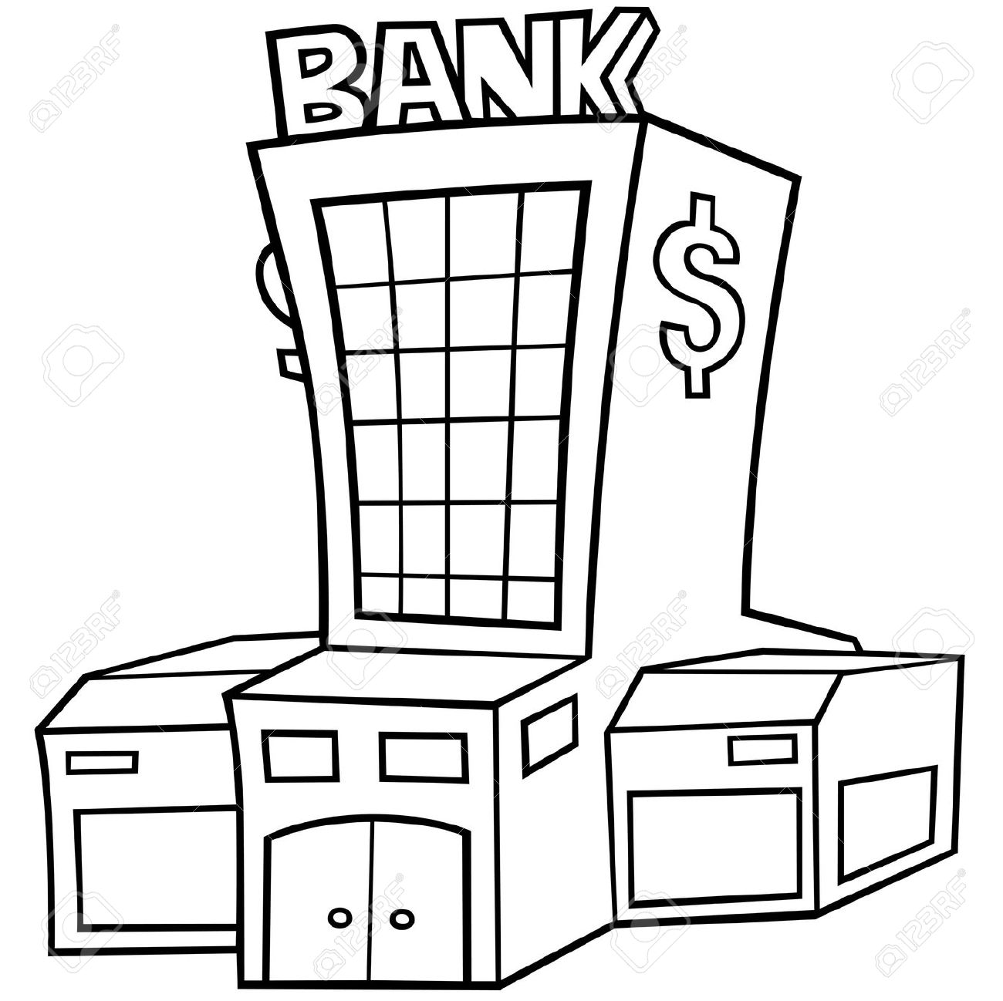
Проблема доверия
Банк
Центробанк
Нотариус
Судья
Государство
TRUST

Slide 3
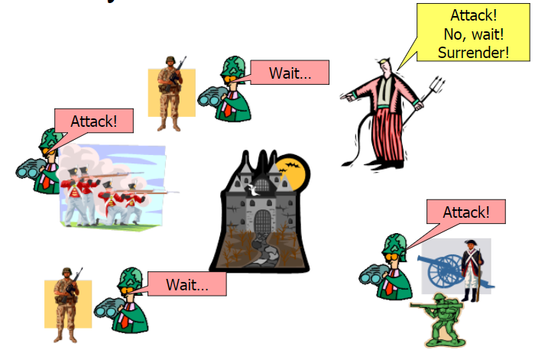
«Проблема византийских генералов»

Slide 4
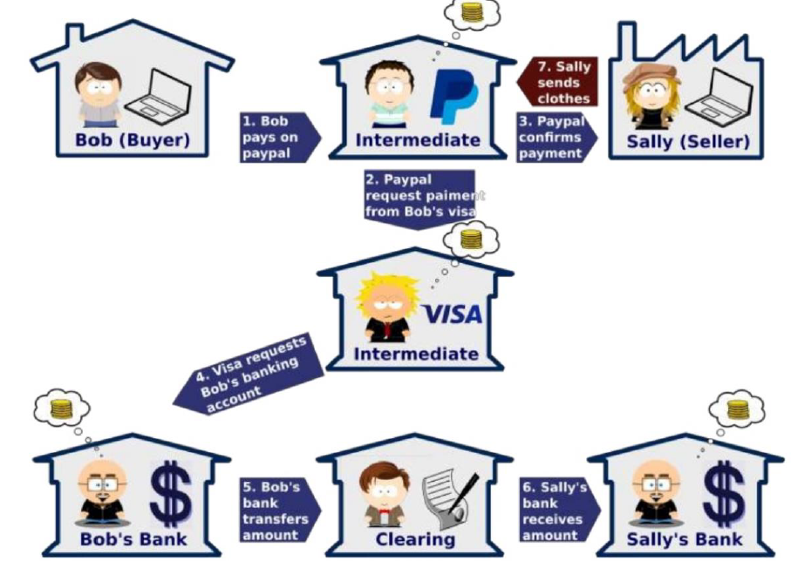

Slide 5
Решение на Blockchain
Содержит реестр транзакций
  Файл со со всеми транзакциями и аккаунтами (как бухгалтеская книга)
Копия реестра транзакций распространяется на все узлы
  Нет центрального узла (authority)
  Никто не доверяет конкретному пользователю и коммуникационным каналам. Все проверяется по реестру транзакций.
Все доказательства (транзакций, работы, владения кошельком) основаны на криптографических алгоритмах
Обеспечивает уникальность идентификации пользователей и всех их транзакций
  Каждый пользователь/аккаунт определяется парой публичный ключ (ID аккаунта) и приватный ключ (пароль к аккаунту), которым подписываются все сообщения (транзакции, блоки транзакций, итп)
  Все транзакции и аккаунты видимы всем участикам

Slide 6
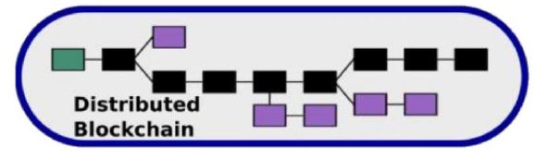
Blockchain - цепочка блоков
Связанный список (цепочку) блоков
Каждый блок содержит
  данные (0..N транзакций)
  Хэш предыдущего блока в цепочке
  подписан сильным криптографическим хэшем
Первый блок без предка – Genesis block

Slide 7
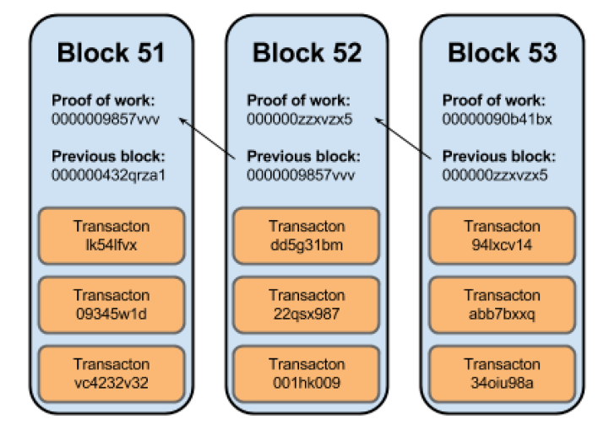
Blockchain - Пример

Slide 8
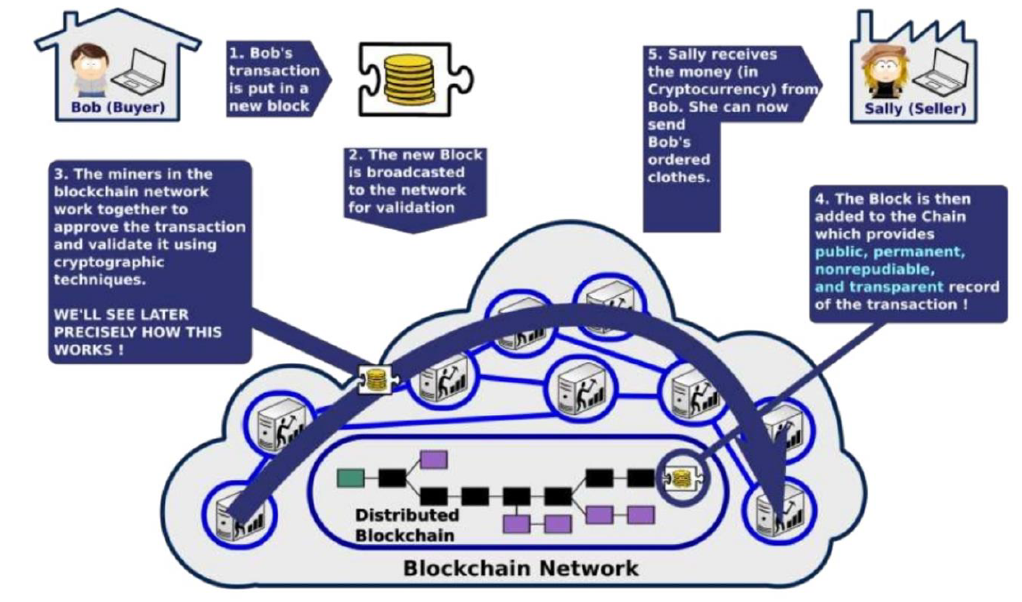
Blockchain - Сценарий

Slide 9
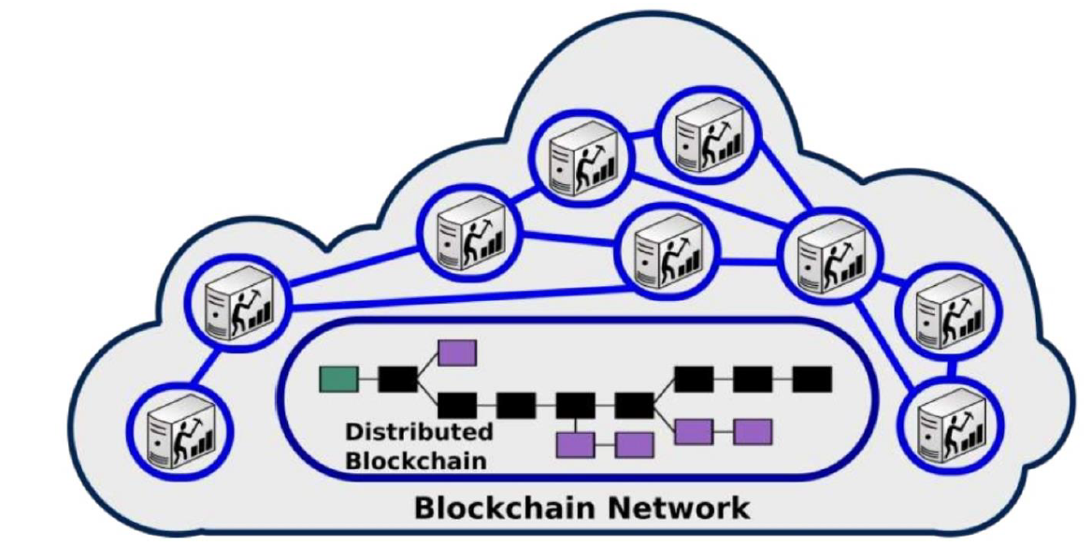
Mining
Попытки найти число (“nonce”), которое, в комбинации со всеми текущими транзакциями хэшируется в значение, которое удовлетворяет условию “сложности” принятому в сети в текущий момент ( hash(nonce + transactions + previous block hash) <= difficulty_limit )
Является одним из способов случайной выборки узла, который подписывает блок - Proof of Work
Узел получает вознаграждение за успешно найденный хэш и добавленный блок, для того, чтобы поощрять участников развивать сеть

Slide 10
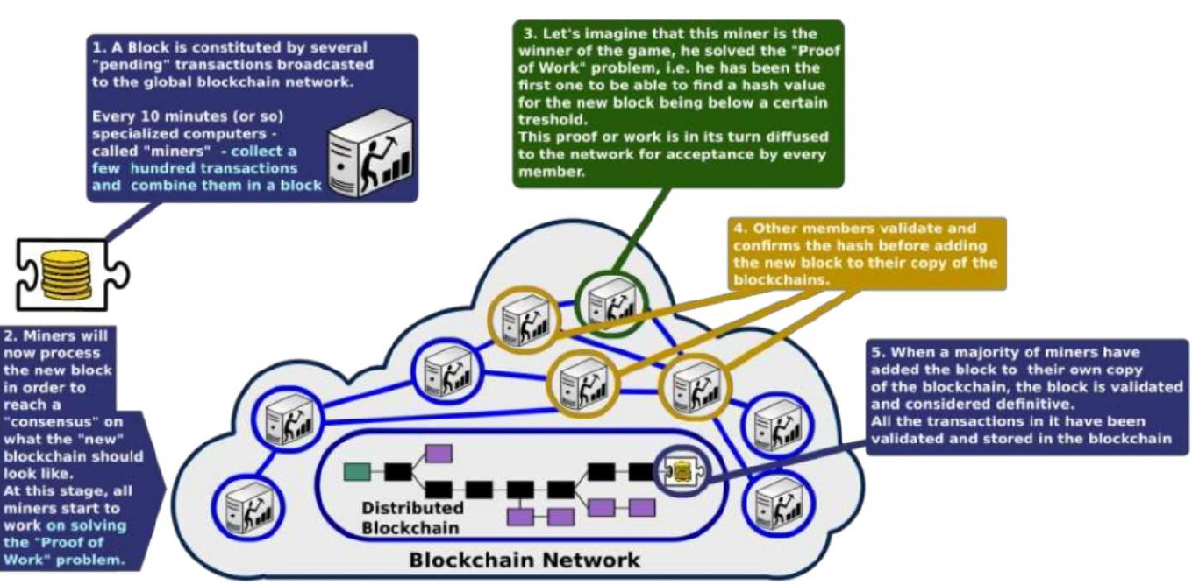
Mining - детали

Slide 11
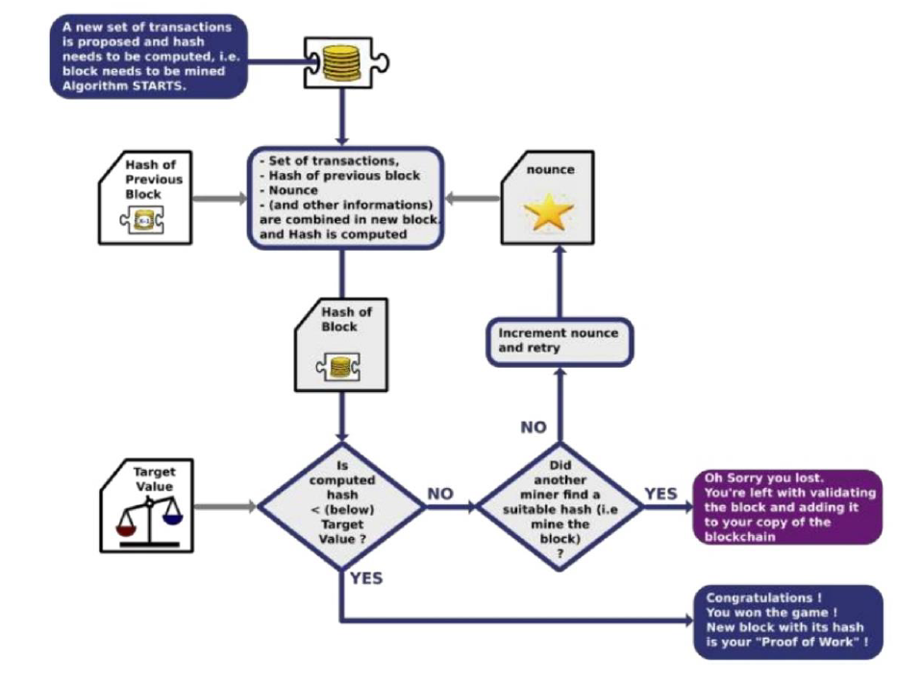

Slide 12
Mining – что получает победитель
Miner получает:
  Награду за новый блок: 12,5 BTC ($275k на ноябрь 2017)
  Награду за попавшие в блок транзакции
    может быть в теории = 0, но тогда их никто не заинтересован включать в блок
Стоимость генерации блока

Slide 13
Свойства
Невозможно (или очень-очень сложно) подделать данные, зафиксированные в транзакциях. Чем дальше – тем сложнее.
Сеть самонастраивается при изменении кол-ва узлов, чтобы новый блок появлялся, например, каждые 10 секунд
За счет алгоритма консенсуса, узлы, которые не выполняют правила “устраняются” из сети
Биткойн – как валюта
  Независима от регулятора/центробанка/печатного станка
  Принципиально дефляционная (ограниченное количество)
  http://www.bitcoinblockhalf.com

Slide 14
Проблемы
Разветвление цепочки блоков
Захват > 50% мощностей майнинга
Производительность (масштабируемость)
Затраты электроэнергии на майнинг 30ТВтч в год
  https://digiconomist.net/bitcoin-energy-consumption
2a
3a
4a
5a
6a
1
2
3
4

Slide 15
Blockchain 2.0
Blockchain 1.0:
  Bitcoin
  Транзакции - только перевод денег со счета на счет
Blockchain 2.0
  Смарт контракты – выполнение кода и хранение данных в рамках транзакции
  Выполнение кода смарт контрактов не зависит от разработчика или того, кто создал экземпляр контракта (unstoppable application)
  Смарт контракты могут оперировать деньгами в сети и вызывать другие смарт контракты

Slide 16
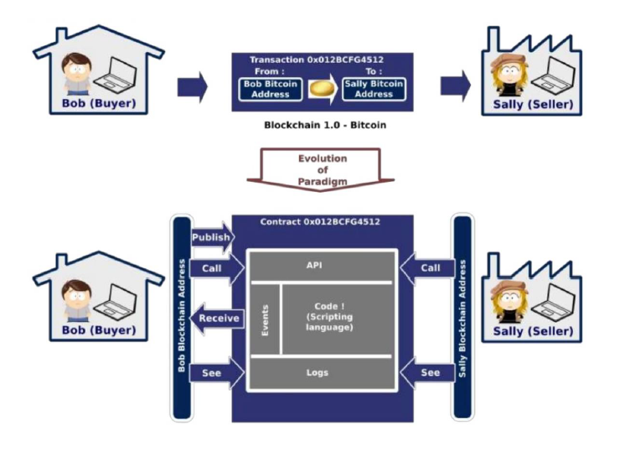
Blockchain 1.0 -> 2.0

Slide 17
Терминология
Ethereum | ООП
Смарт-контракт на Solidity Компиляция в байт код solc | Класс
Экземпляр смарт-контракта Создается через транзакцию в Blockchain Ссылка на экземпляр – адрес аккаунта смарт-контракта | Экземпляр класса (объект) Ссылка на объект в памяти
Метод Вызов метода – транзакция в Blockchain | Метод
Данные контракта – поля в смарт-контракте | Поля в классе

Slide 18
Применения
Цифровые корпорации – организации (банки, фонды, …), реализованные в виде смарт-контрактов для выполнения обязательств (smart bonds и другие инструменты) контрагентов – аккаунтов в Blockchain
Демократические институты (голосование, выборы, ...)
Supply chains – хранение данных при производстве/переработке сырья в конечную продукцию – пищевая промышленность
Свои валюты (Initial Coin Offering)

Slide 19
Проблемы
Solidity – тьюринг полный язык, можно писать неэффективный код и бесконечные циклы
Энергозатраты на ProofOfWork
  Альтернативы:
  - ProofOfStake (чем больше имеешь – тем больше потеряешь)
  - Delegated Proof Of Stake (делегирование другим узлам)
  - Proof of Stake Velocity (PoS + возраст “монет”)
Ограниченная производительность сети
Отсутствие прав доступа (полная видимость всех транзакций)

Slide 20
Альтернативы Blockchain 2.0 для разработчиков
Ethereum
Hyperledger Fabric
JPMorgan’s QUORUM (Ethereum based)
R3’s CORDA
…

